Slide 1
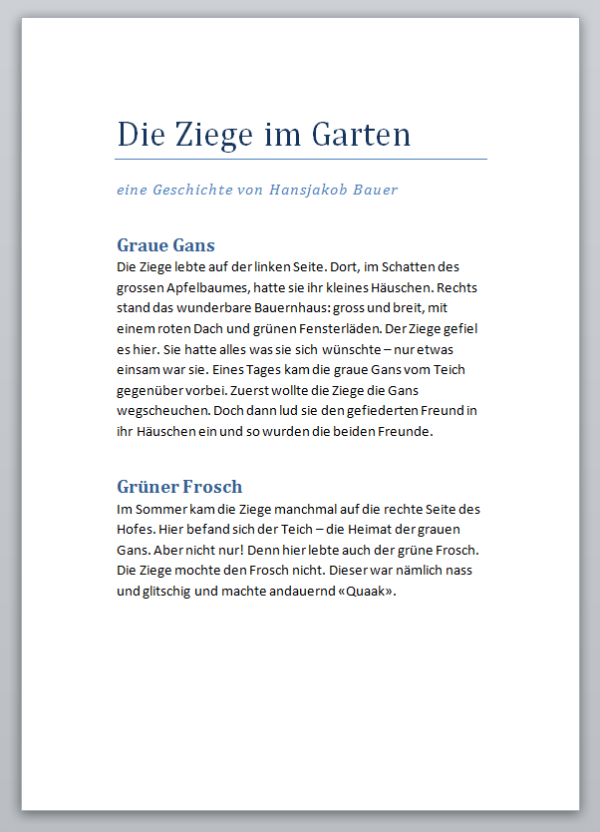
Titel
Untertitel
Überschrift 1
Standard
Überschrift 1
Standard
Notes:
Struktur des Dokumentes gegeben durch die Formatvorlagen: Word weiss, dass das Kapitel 1 von der ersten Formatierung „Überschrift 1“ bis zur nächsten „Überschrift 1“ geht
(so kann auch ein automatisches Inhaltsverzeichnis eingefügt werden)

